Slide 1
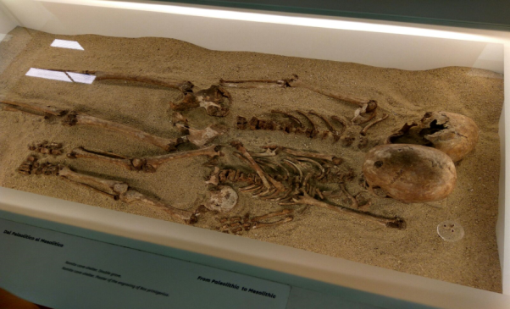
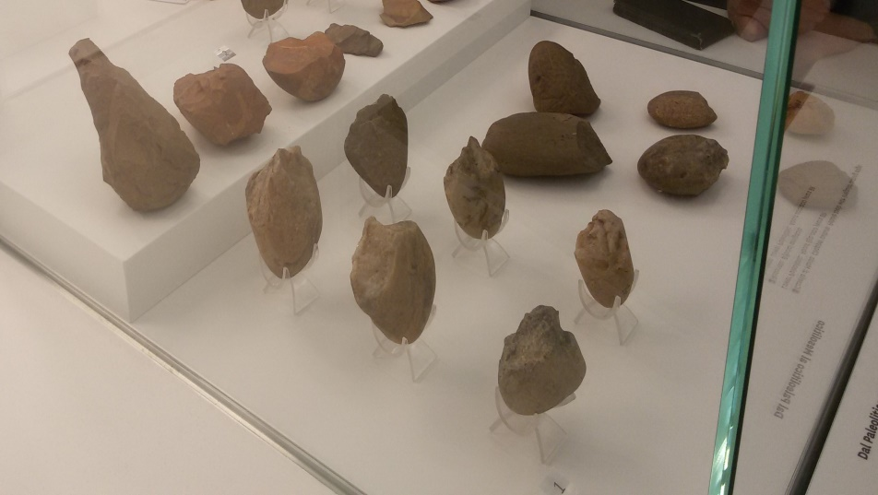
Visita al Museo Nazionale della Magna Grecia
1-Preistoria in Calabria
Dimensioni e forme fisiche erano totalmente
differenti da quelle dell’uomo moderno.
La prima arma dell’uomo fu la pietra: questa era
utilizzata per uccidere, scuoiare, spaccare…

Slide 2
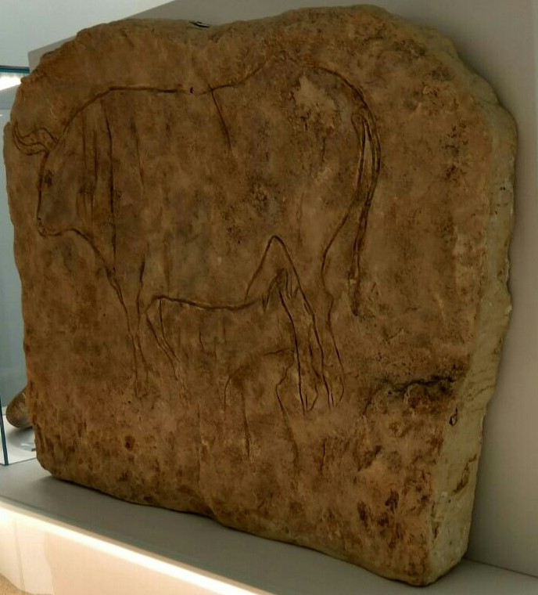
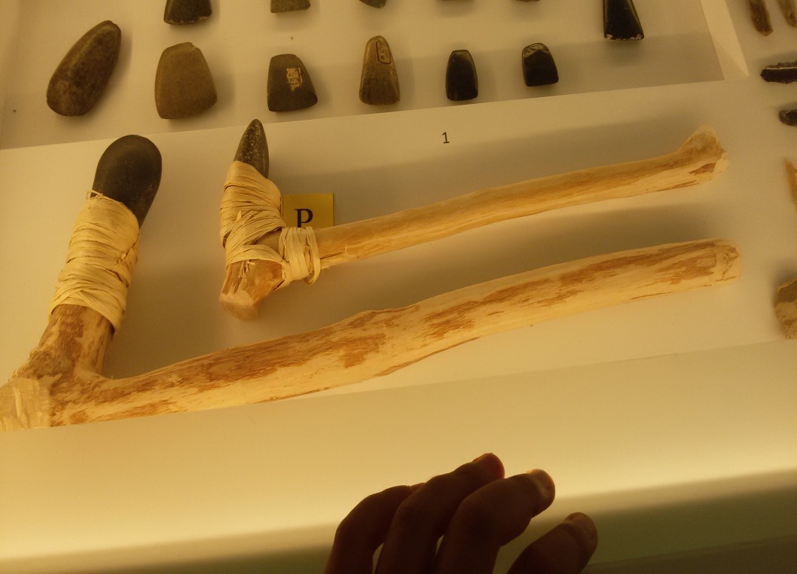
In antichità era usuale tracciare o incidere su
pietra e si rappresentavano scene di caccia o
con finalità di preghiera.
Ci vollero ben 500.000 anni per perfezionare
la lavorazione della pietra; arrivarono le prime
clave, pietre levigate, ossa scheggiate.

Slide 3
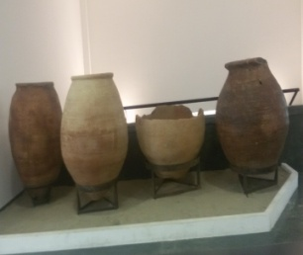
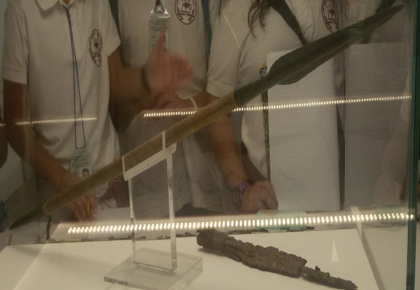
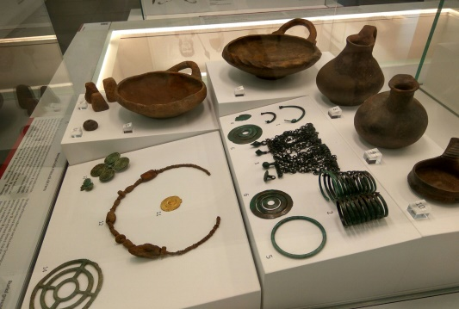
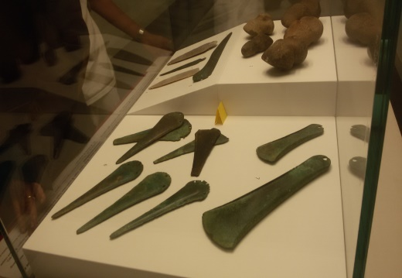
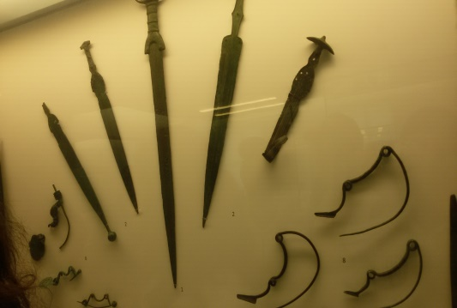
Le prime forme d’arte erano anfore, ancora non molto
decorate e imprecise, oltre ad avere dimensioni ristrette.
2-Le prime grandi evoluzioni
A partire dal 3.500 a.C. ha origine l’età del
bronzo durante la quale vengono realizzate
armi maggiormente efficaci e graziosi monili.

Slide 4
Annamaria Amaddeo
Alessia Barreca
Enrico Libri
Claudia Romeo
Manuel Zappia

